Slide 1






Суб’єкти спортивного руху України
Фізкультурно-спортивні товариства

Slide 2

Результати діяльності
Громадської організації “Всеукраїнське фізкультурно-спортивне товариство “Колос”
з розвитку фізичної культури та спорту у 2025 році
Київ - 2026

Slide 3

Нормативно-правова база
1.
Закон України № 3808-XII “Про фізичну культуру і спорт”
Стаття 19 “Фізкультурно-спортивні товариства”
Стаття 29 “Фізкультурно-спортивна діяльність серед сільського населення”
2.
Закон України № 4572-VI “Про громадські об’єднання”
3.
Закон України № 400-XII “Про пріоритетність соціального розвитку села та агропромислового комплексу в народному господарстві”
4.
Постанова Кабінету Міністрів України від 4.11.2020 № 1089 «Про затвердження стратегії розвитку фізичної культури і спорту на період до 2028 року»
5.
Постанова Кабінету Міністрів України від 28.09.2004 № 1476-2000 “Про заходи щодо підготовки діяльності кооперативно-профспілкового ФСТ “Колос” агропромислового комплексу”
6.
Рішення Комітету з питань молоді і спорту Верховної Ради України «Про виконання Постанови Верховної Ради України «Про забезпечення сталого розвитку сфери фізичної культури і спорту в Україні в умовах децентралізації влади» в частині розвитку та підтримки діяльності фізкультурно-спортивних товариств та підпорядкованих їм дитячо-юнацьких спортивних шкіл
7.
Бюджетний кодекс України
8.
Постанова Кабінету Міністрів України від 2017 р. “Про затвердження Державних стандартів із забезпечення населення руховою активністю”
9.
Статут ГО “ВФСТ “Колос”, затверджений Міністерством Юстиції України у 2025 р.
10.
Обласні та місцеві програми розвитку спортивної галузі

Slide 4

11.
Указ Президента України від 21.08.2000 № 996/2000 “Про проведення Всеукраїнських сільських спортивних ігор, присвячений 50-річчю утворення ВФСТ “Колос”
З метою дальшого розвитку фізичної культури і спорту серед сільського населення, посилення державної підтримки діяльності фізкультурно-спортивного товариства «Колос» постановляю:
  Провести у 2000–2001 роках літні та зимові Всеукраїнські сільські спортивні ігри, присвячені 50-річчю утворення ФСТ «Колос» агропромислового комплексу України.
  Кабінету Міністрів України:
утворити Організаційний комітет з підготовки та проведення Всеукраїнських сільських спортивних ігор, присвячених 50-річчю утворення товариства «Колос»;
забезпечити в установленому порядку фінансування заходів щодо підготовки та проведення зазначених ігор за рахунок коштів, передбачених у Державному бюджеті України на 2000 рік (1458-14) для Міністерства аграрної політики України на проведення масових заходів з фізичної культури;
передбачати під час розроблення проєктів Державного бюджету України на 2001 та наступні роки виділення коштів для організації та проведення спортивних ігор, інших масових фізкультурних заходів серед сільського населення.
  Раді міністрів Автономної Республіки Крим, місцевим державним адміністраціям передбачати у проєктах республіканського та місцевих бюджетів, програмах економічного і соціального розвитку на 2001 та наступні роки кошти на фінансування закладів фізичної культури і спорту в сільській місцевості, а також будівництва житла для працівників цих закладів.
  Кабінету Міністрів України вирішити в місячний строк у встановленому порядку питання щодо підтримки діяльності товариства «Колос», зокрема наділення його повноваженнями з організації фізкультурно-оздоровчої та спортивної роботи в сільській місцевості, а також поліпшення його фінансового, матеріально-технічного й кадрового забезпечення, підвищення заробітної плати його працівників.
Президент України Л.КУЧМА
м. Київ, 21 серпня 2000 року N 996/2000

Slide 5
12.
Наказ Міністерства України у справах сім’ї, молоді та спорту від 15.03.2006 № 571/12445 “Про впорядкування умов оплати праці працівників фізкультурно-спортивних товариств”
Центральний офіс
Областні осередки
Посади | Тарифні розряди | Посадий оклад, грн, 2026 р.
Голова (заступник голови - для ФСТ "Динамо") | 19 | 11 867
Начальник управління, самостійного відділу | 13-14 | 8 397
Начальник відділу у складі управління | 11-12 | 7 356
Головний фахівець | 10-11 | 6 836
Провідний фахівець | 9-10 | 6 315
Фахівець I категорії | 8-9 | 6 003
Фахівець II категорії | 7-8 | 5 691
Фахівець | 6-7 | 5 344
Посади | Тарифні розряди | Посадий оклад, грн, 2026 р.
Голова (заступник голови - для ФСТ "Динамо") | 14 | 8 397
Начальник самостійного відділу | 11-12 | 7 356
Головний фахівець | 9 | 6 003
Провідний фахівець | 8 | 5 691
Фахівець I категорії | 7 | 5 344
Фахівець II категорії | 6 | 5 032
Фахівець | 6 | 5 032
Районні осередки
Посади | Тарифні розряди | Посадий оклад, грн, 2026 р.
Голова | 11 | 6 836
Головний фахівець | 9 | 6 003
Провідний фахівець | 7 | 5 344
Фахівець I категорії | 5 | 4 719

Slide 6

Організаційна діяльність
Проведено ХІІІ черговий З’їзд ГО “ВФСТ “Колос”
18 червня 2025 року були підбиті підсумки діяльності Товариства «Колос» в період 2020-2025 р. р., обрано керівника організації, членів Президії, Ревізійну комісію, внесені зміни до Статуту ГО «ВФСТ «Колос» тощо.
Проведено ХIV позачерговий З’їзд ГО “ВФСТ “Колос”
11 грудня 2025 року було затверджено нову редакцію Статуту, який згодом був затверджений в Міністерстві юстиції України.
Проведено засідання Президії ГО “ВФСТ “Колос”
Укладено договори про співпрацю:
14 березня 2025 року - онлайн-формат
Міністерство молоді та спорту України
13 травня 2025 р. в м. Київ
24 жовтня 2025 р. в онлайн-форматі
Національний олімпійський комітет України
24 грудня 2025 р. в онлайн-форматі

Slide 7













Партнери ВФСТ “Колос”

Slide 8
Структура товариства “Колос”
Громадська організація «Всеукраїнське фізкультурно-спортивне товариство “Колос”
ЦШВСМ “Колос” — 1
Територіальні організації ФСТ “Колос” — 24
НСБ “Колос” — 5, спортивних споруд — 14
ДЮСШ “Колос” — 30
СДЮСШОР — 2
Місцеві осередки “Колос” — 232
Спортивні споруди ФСТ “Колос” — 17
Фізкультурно-спортивні клуби в сільських, селищних територіальних громадах — 113
Первинні осередки (установи, організації) — 393

Slide 9
Структура фізкультурно-оздоровчих
та спортивних заходів ГО «ВФСТ «Колос»
Всеукраїнські фізкультурно-оздоровчі та спортивні заходи серед різних верств населення
Чемпіонати серед юнаків та дівчат, чоловіків та жінок
Всеукраїнські комплексні змагання серед команд територіальних громад України
Фізкультурно-оздоровчі заходи серед юнаків та дівчат, ветеранів спорту, ветеранів війни
Місцеві змагання
Місцеві змагання
Місцеві змагання
Обласні змагання з видів спорту
Обласні змагання
Обласні змагання
Всеукраїнські фінальні змагання
Всеукраїнські фінальні змагання
Всеукраїнські фінальні змагання
Серед команд сільських, селищних громад понад 10 тисяч населення з 7 видів спорту
Всеукраїнські юнацькі
спортивні ігри серед команд терито-ріальних громад України з 8 видів спорту
«Найкраща сільська спортивна громада України» з 7 видів спорту
(громади до 10 тисяч населення)
Серед команд міських громад
до 100 тисяч населення
з 7 видів спорту
Серед керівників терито-ріальних громад України з
8 видів спорту
«Золотий Колос України» з футболу серед юнаків та дівчат по
3-м віковим категоріям
Чемпіонати серед чоловіків, жінок з доступних та популярних видів спорту
(4-5 види спорту)
Всеукраїнський фестиваль «Колосівське літо» серед юнаків та дівчат (рухові активності)
Відкриті чемпіонати
з 7-8 видів спорту
(юнаки, дівчата, учні ДЮСШ «Колос»)
Чемпіонати з 3-4 видів спорту серед ветеранів спорту
«Ігри мужніх» серед ветеранів війни та членів їх сімей
ІІ Всеукраїнські літні спортивні ігри серед команд територіальних громад України

Slide 10
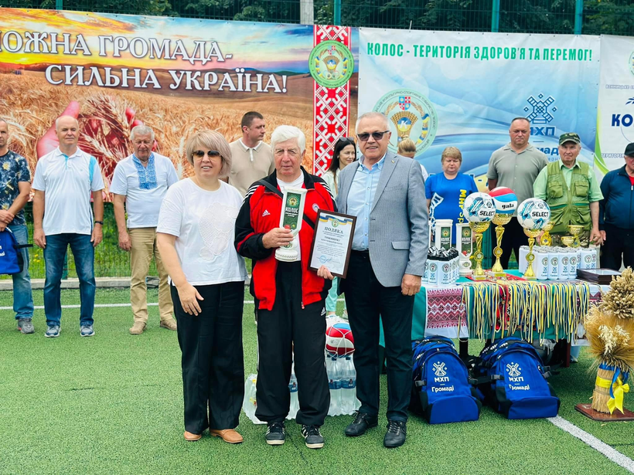
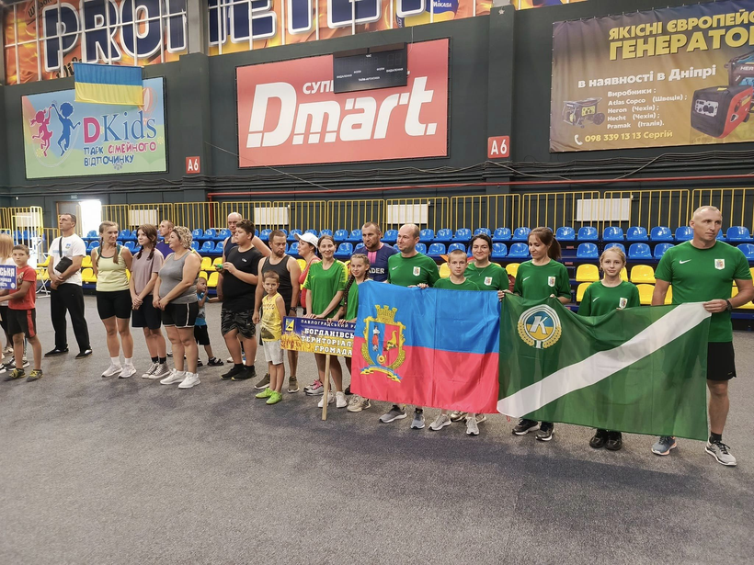

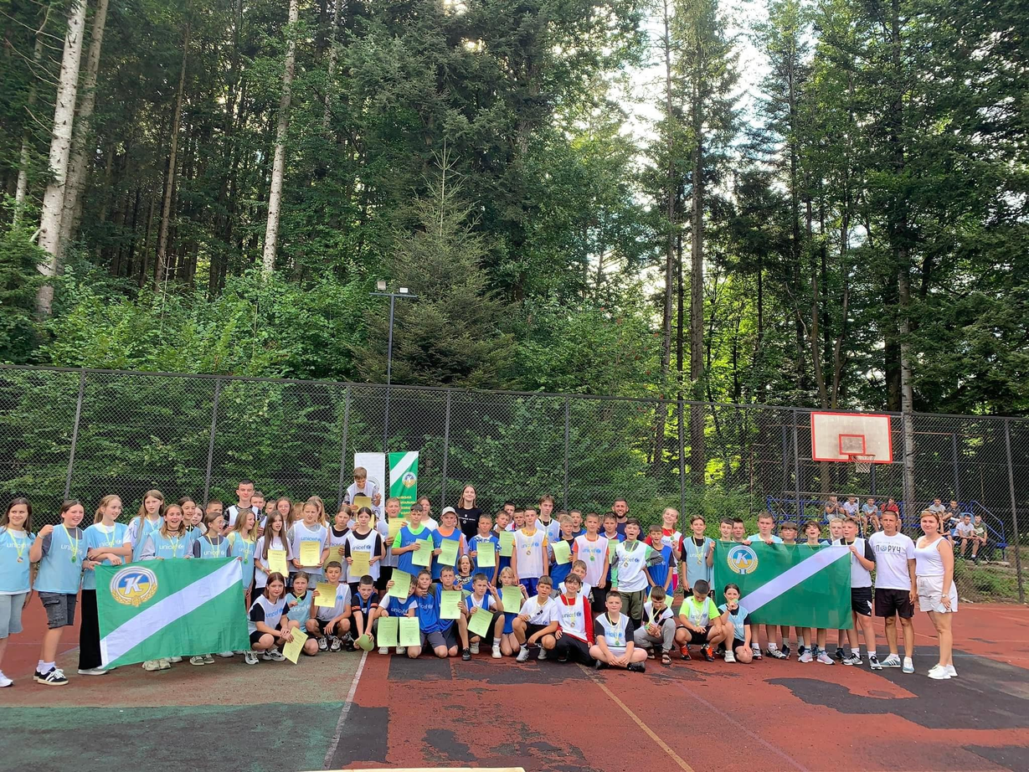
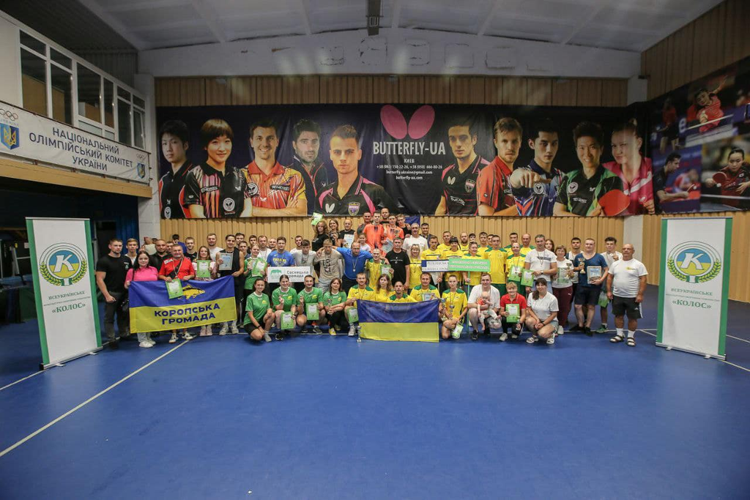
Фізкультурно-оздоровча та спортивно-масова діяльність
Заходи місцевих та територіальних осередків “Колос”
2 925 заходів
155 707 учасників
Наймасовіші з них у:
Полтавській, Дніпропетровській, Вінницькій, Львівській, Рівненьській, Івано-Франківській областях

Slide 11
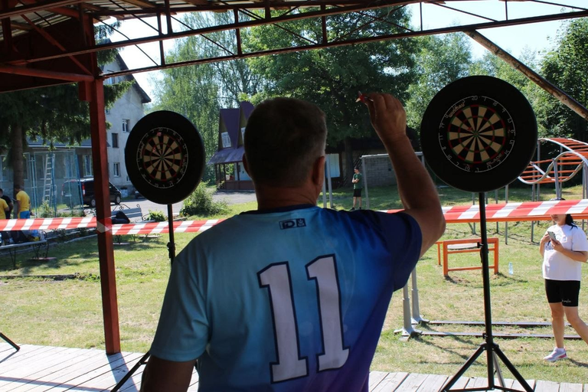



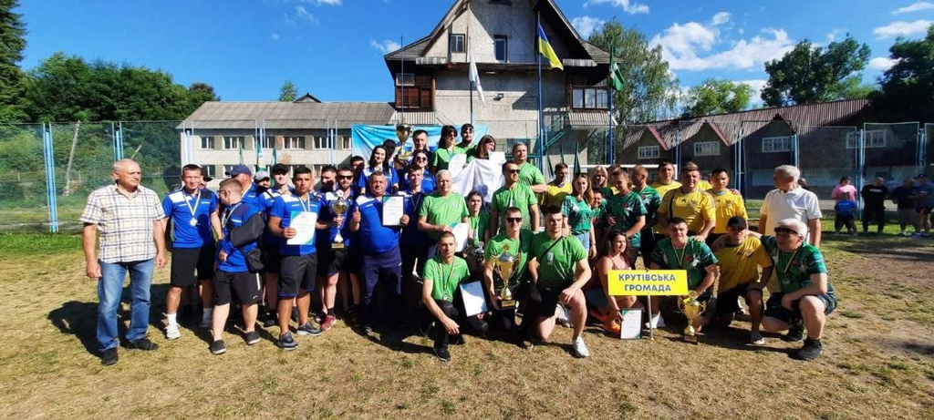
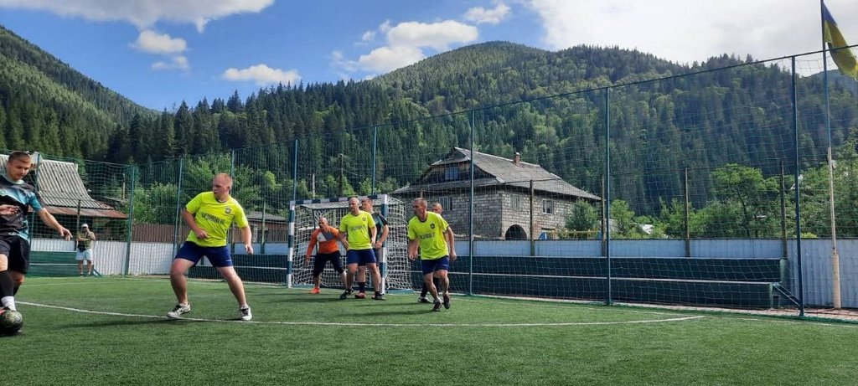
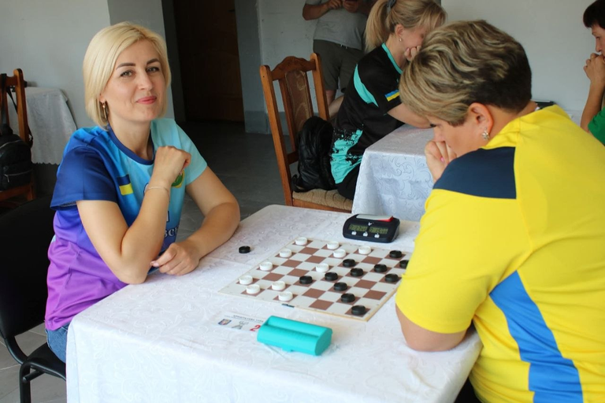
Фізкультурно-оздоровчі заходи
ГО “ВФСТ “Колос”
Найкраща сільська спортивна громада України
03-06 липня, с. Ворохта
14 сільських громад
1
Михайлівська громада (Запоріжжя)
7 видів спорту
Северинівська громада (Вінниччина)
2
286 учасників
3
Крутівська громада (Чернігівщина)

Slide 12
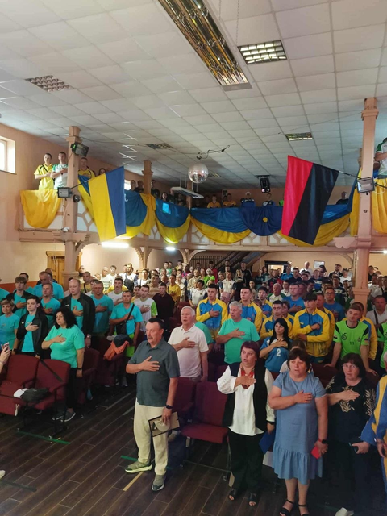
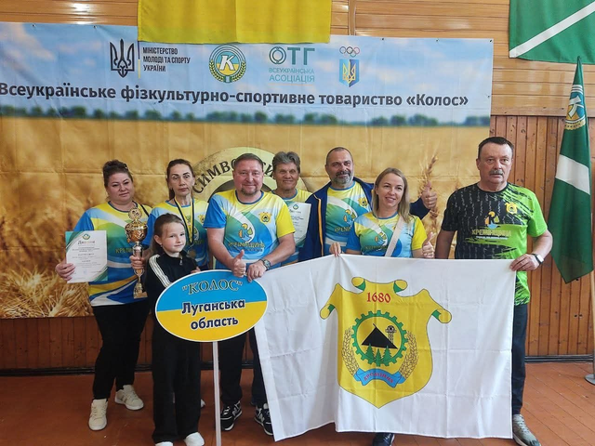
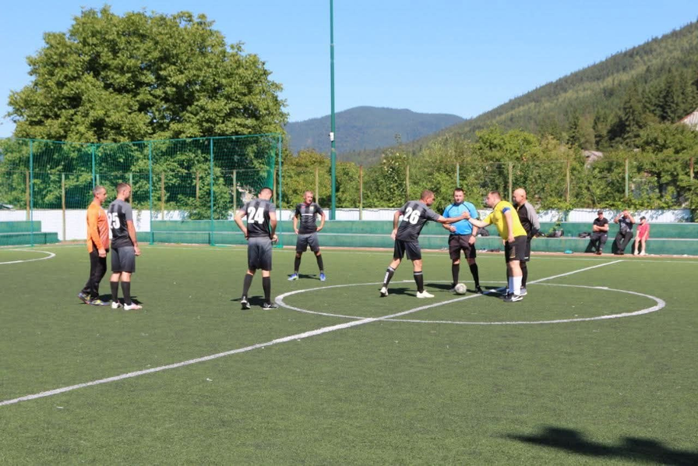
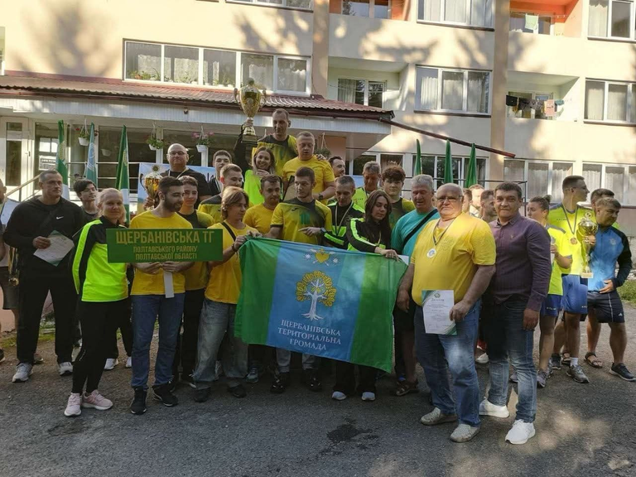
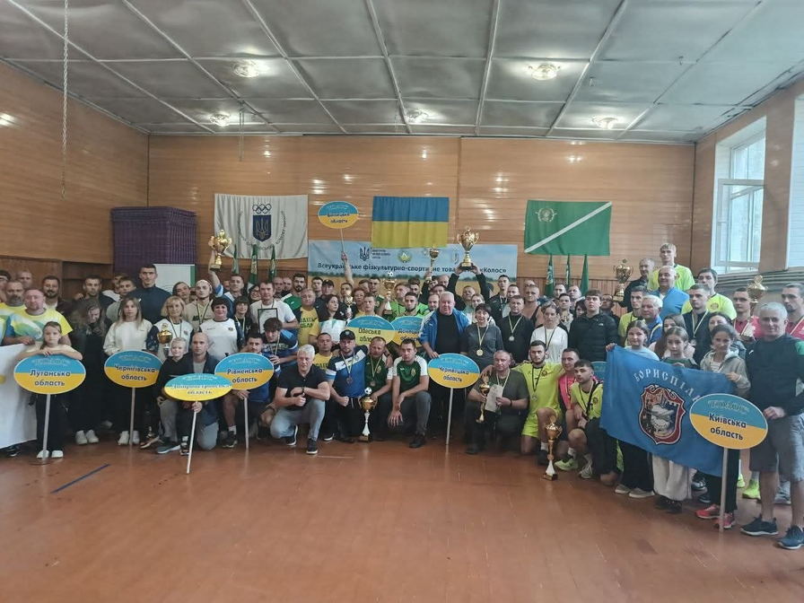
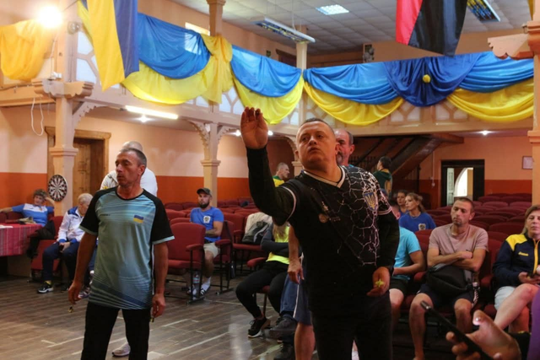
Всеукраїнські спортивні змагання серед команд сільських та селищних територіальних громад України
27-30 серпня, с. Ворохта
15 громад
Щербанівська громада (Полтавщина)
1
7 видів спорту
317 учасників
2
Недобоївська громада (Чернівеччина)
3
Заболотівська громада (Івано-Франківщина)

Slide 13
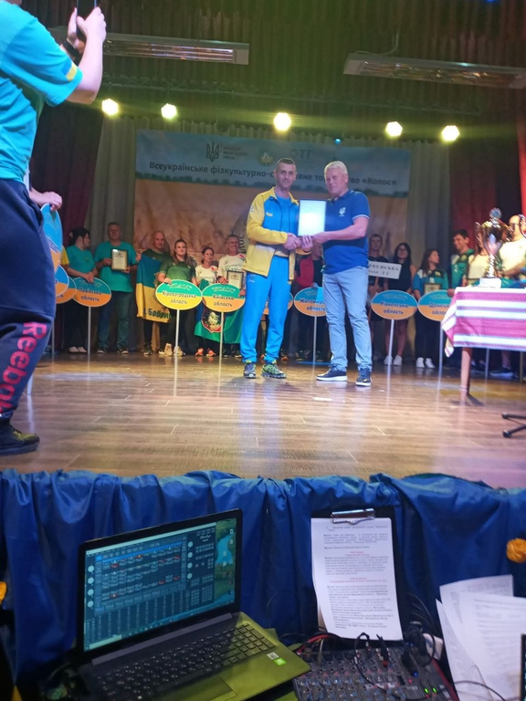
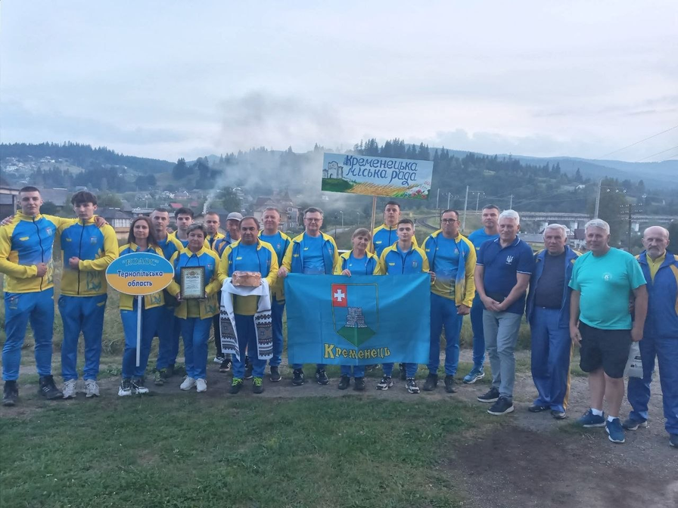
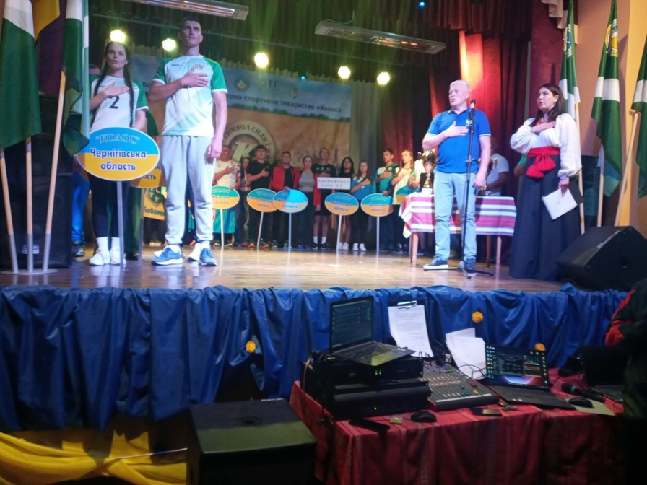
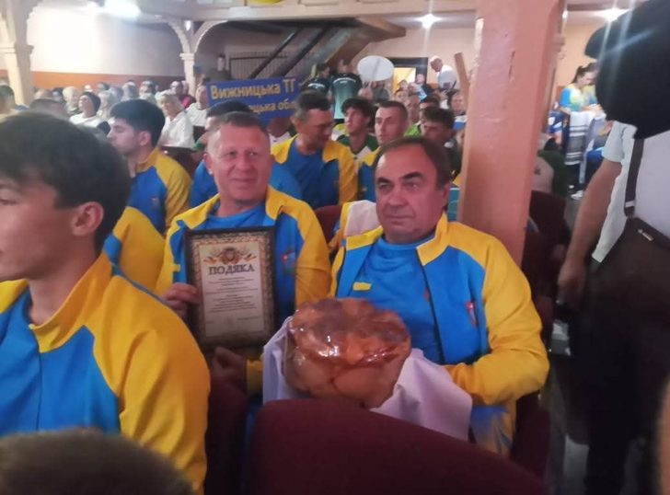
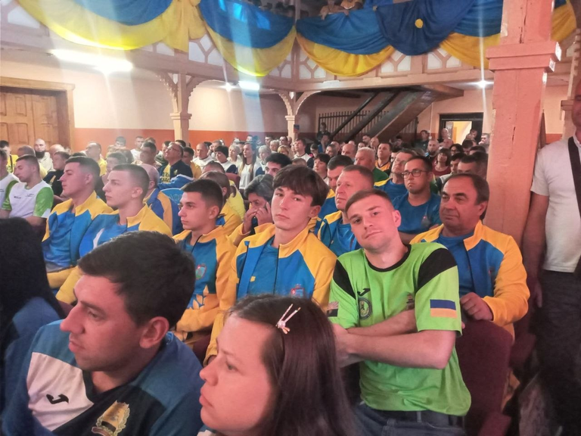
Всеукраїнські спортивні змагання серед команд міських територіальних громад України
10-13 вересня, с. Ворохта
15 міських громад
1
Бродівська громада (Львівщина)
7 видів спорту
310 учасників
2
Коломийська громада (Івано-Франківщина)
3
Сарненська громада (Рівненщина)

Slide 14
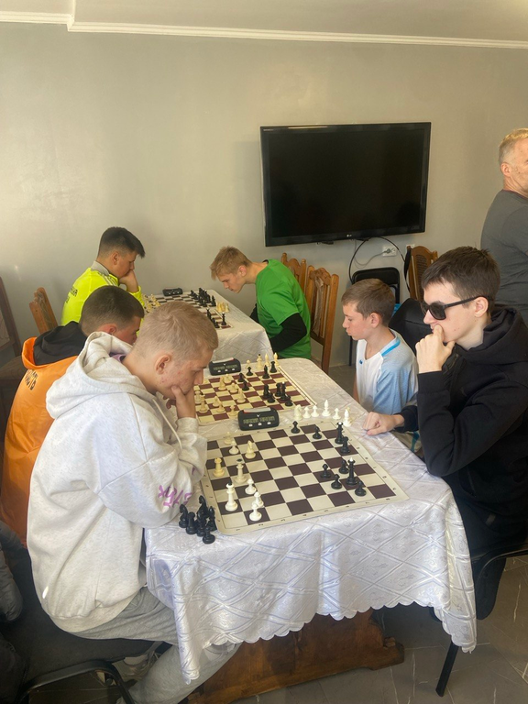
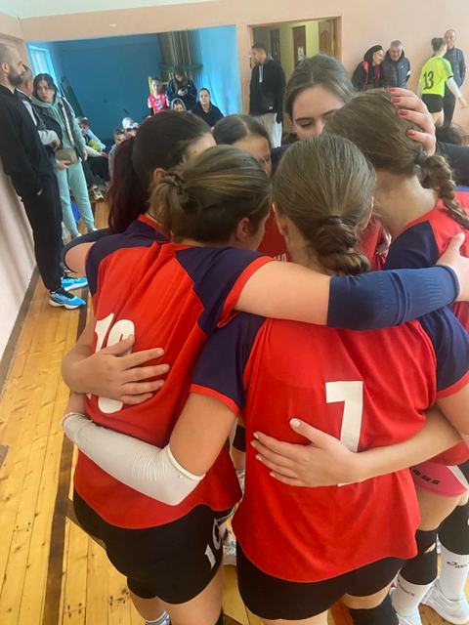
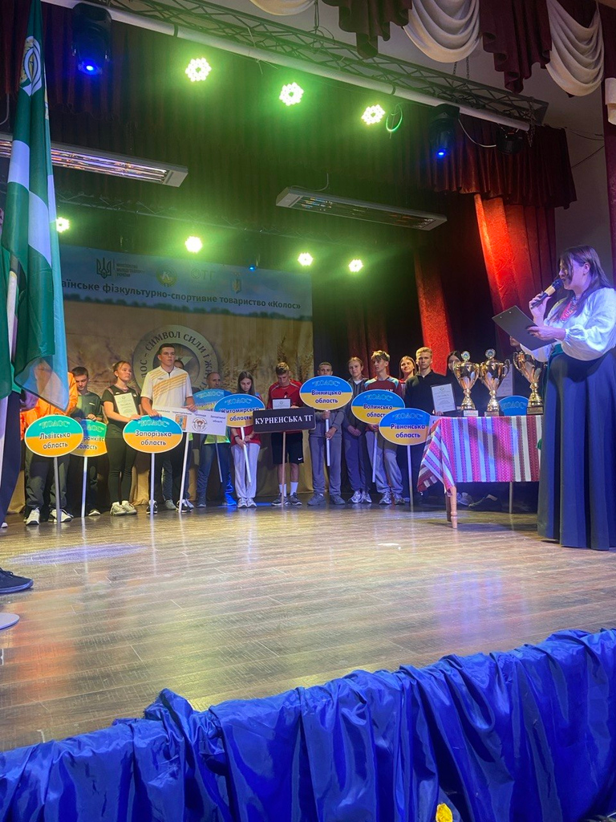
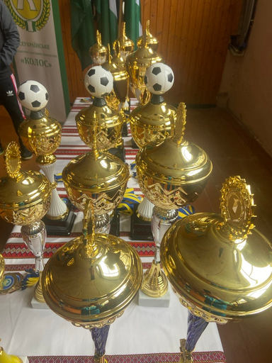
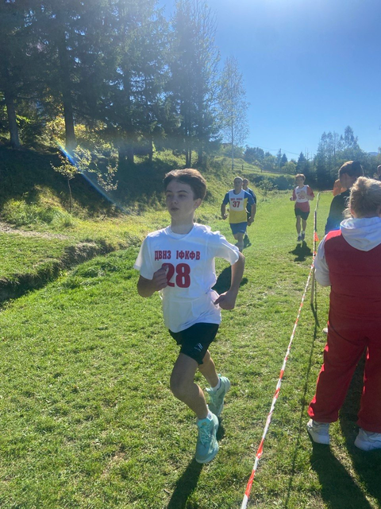
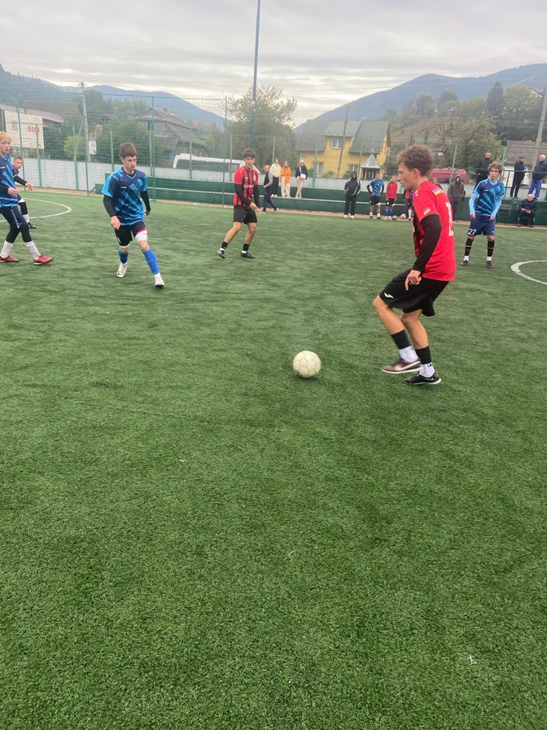
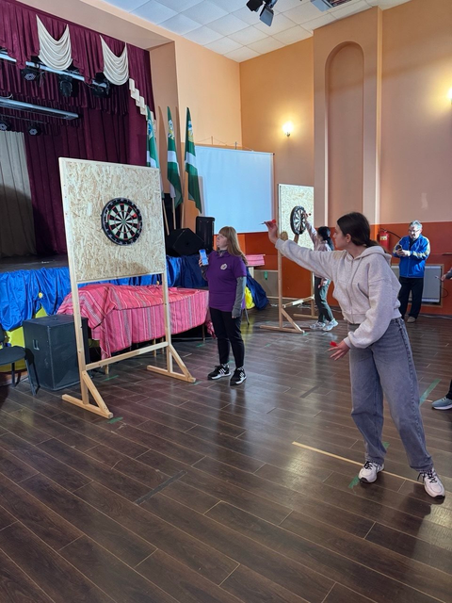
Всеукраїнські юнацькі спортивні ігри серед команд територіальних громад України
26-28 вересня, с. Ворохта
12 міських громад
1
Коломийська громада (Івано-Франківщина)
8 видів спорту
295 учасників
2
Миргородська громада (Полтавщина)
3
Яворівська громада (Львівщина)

Slide 15
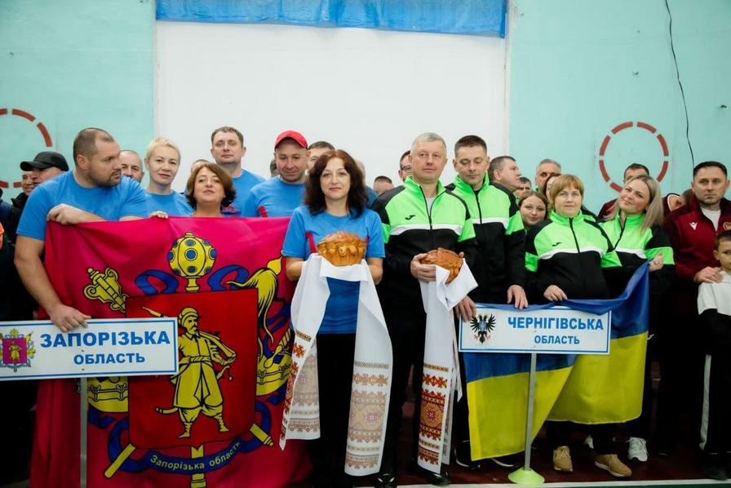
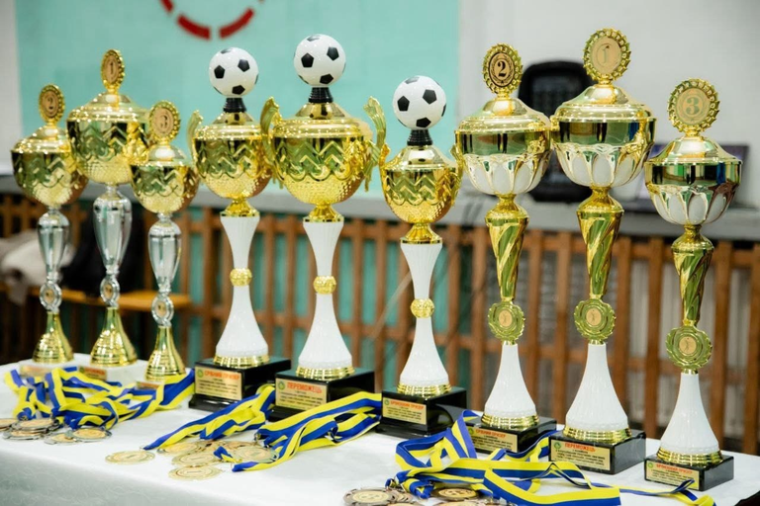
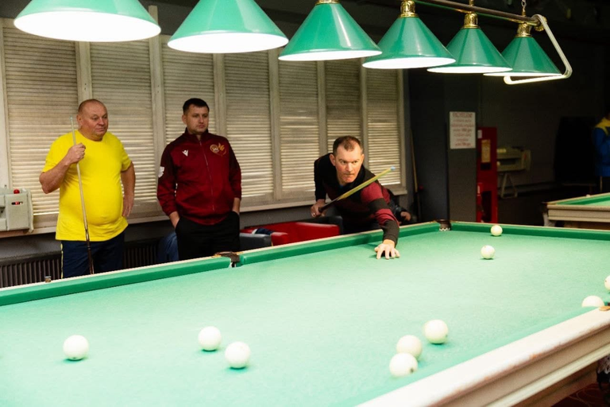
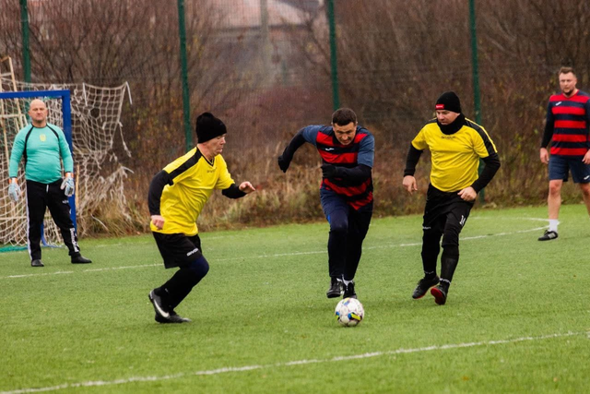
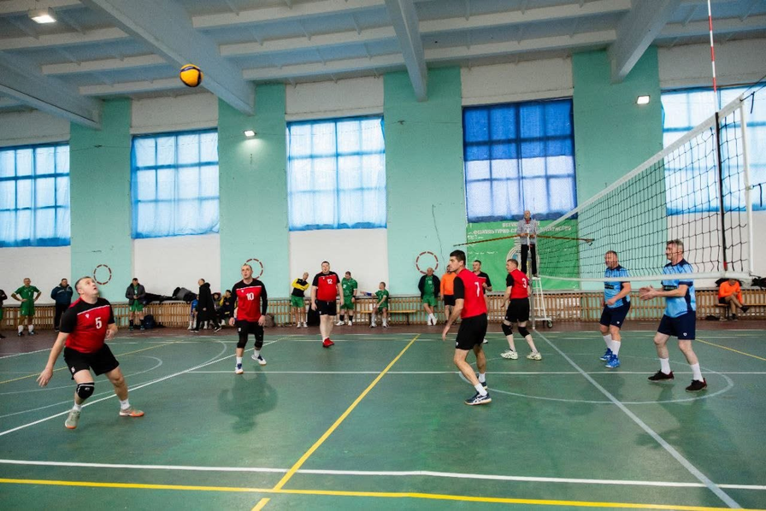
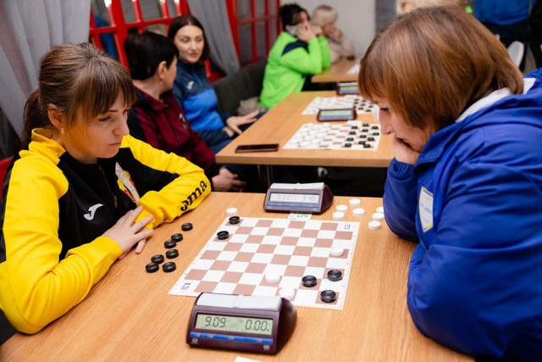
Всеукраїнські спортивні змагання серед голів сільських, селищних рад, голів та старост ТГ
20-23 листопада, м. Берегове
13 областей
8 видів спорту
314 учасників

Slide 16
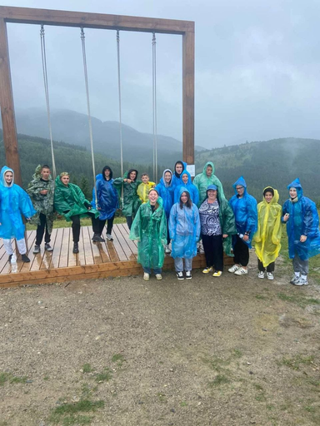
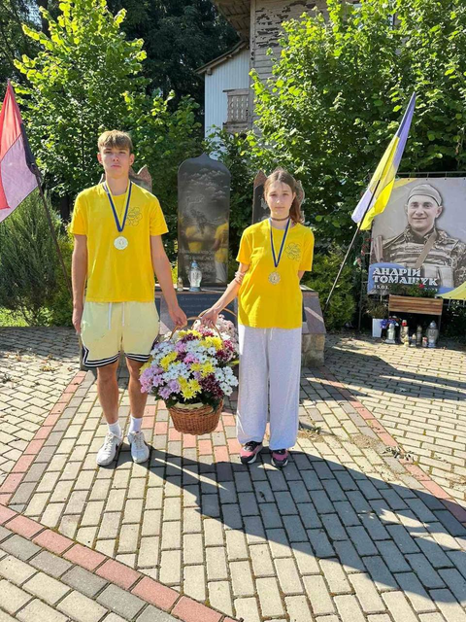
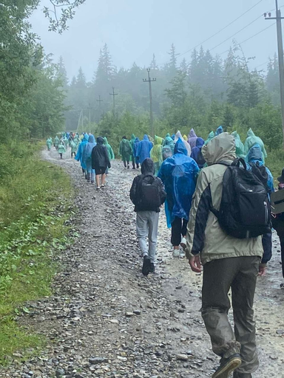
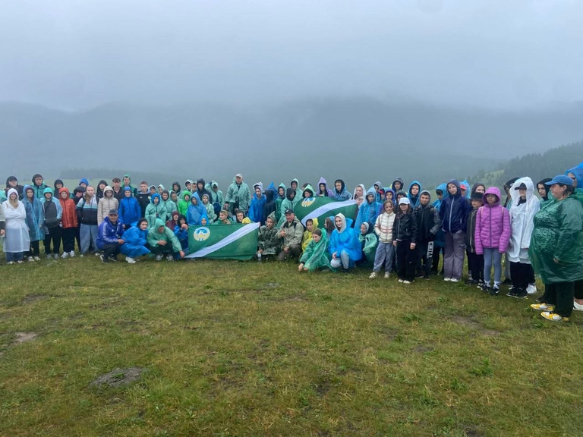
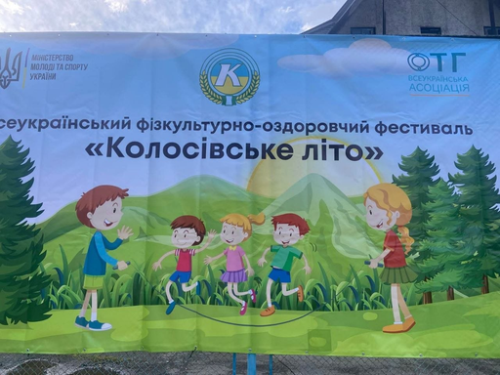
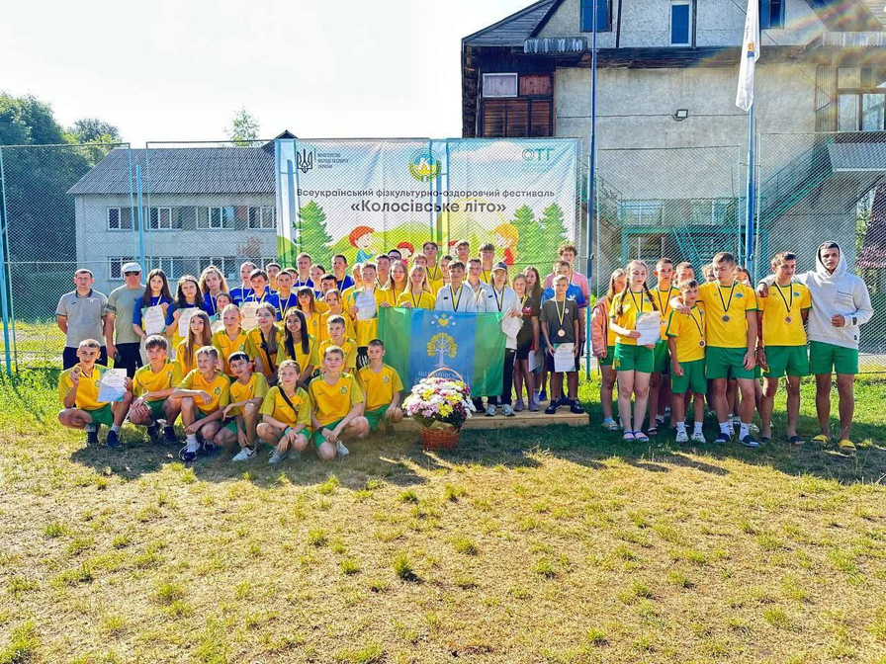
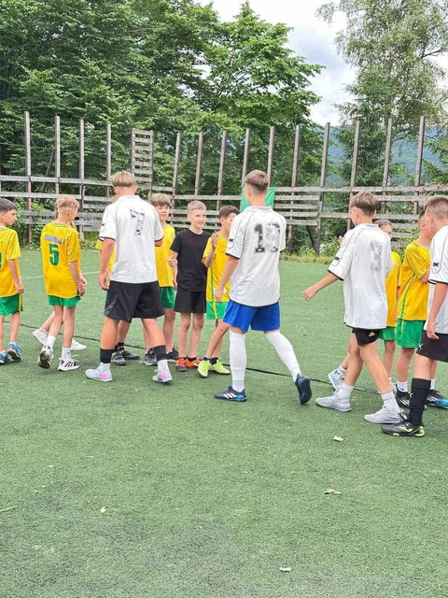
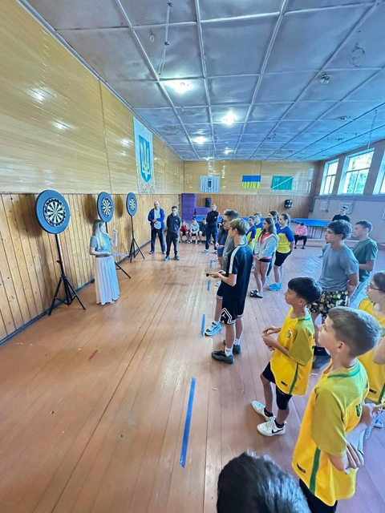
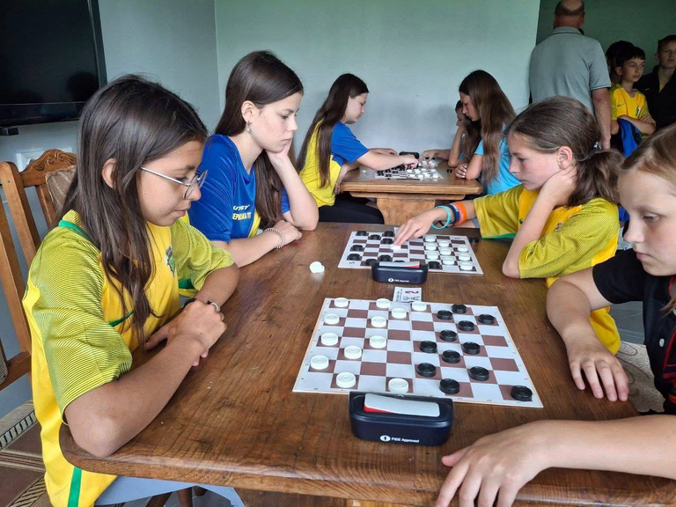
Всеукраїнський фізкультурно-оздоровчий фестиваль «Колосівське літо 2025» серед юнаків та дівчат
08-13 липня, с. Ворохта
6 громад
6 видів спорту
96 учасників

Slide 17
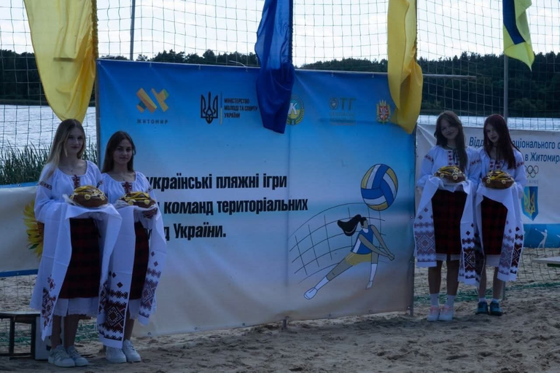
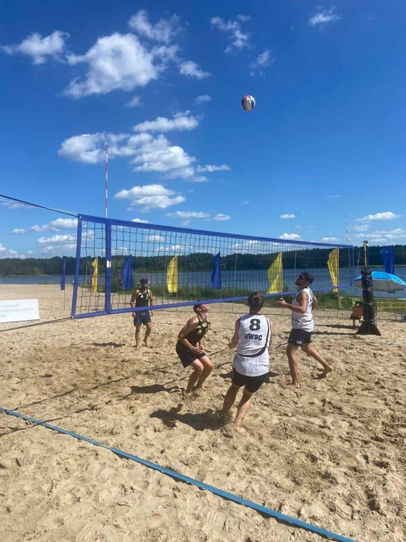
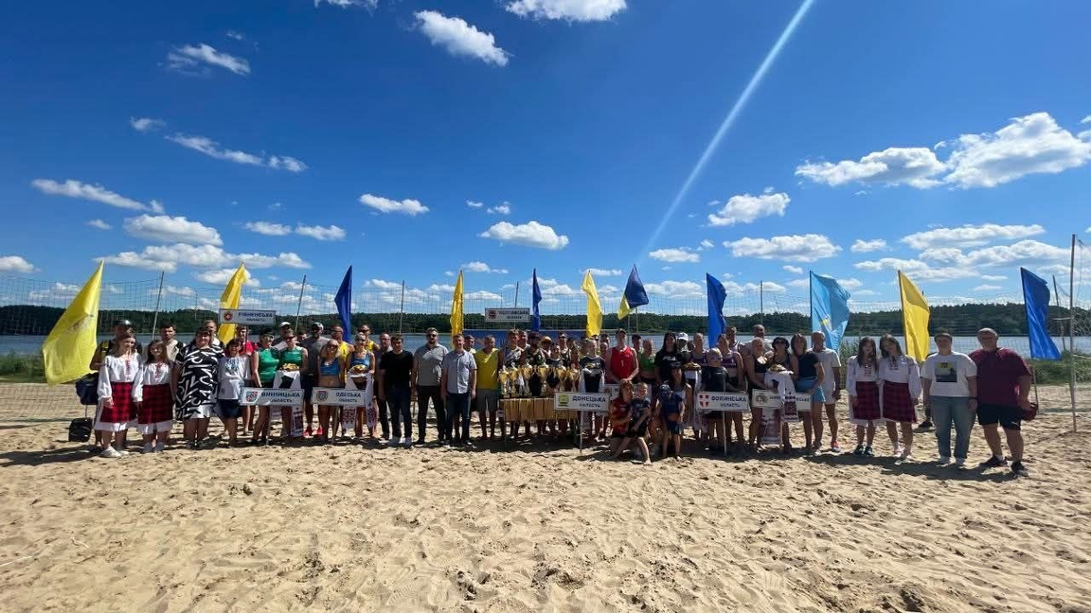
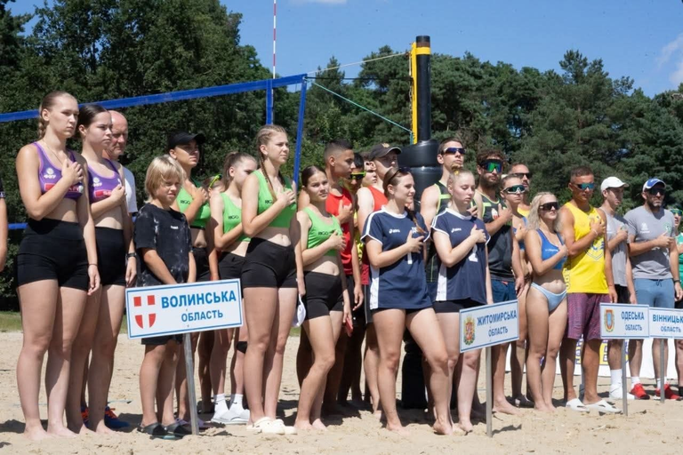
Всеукраїнські пляжні ігри серед команд територіальних громад
01-03 серпня, м. Житомир
24 команди
волейбол
73 учасники

Slide 18
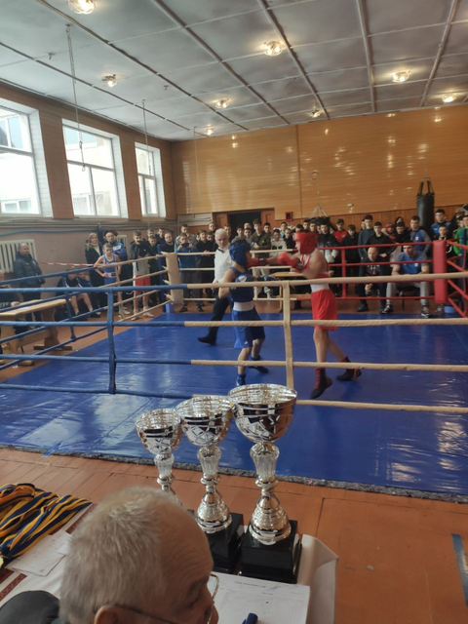
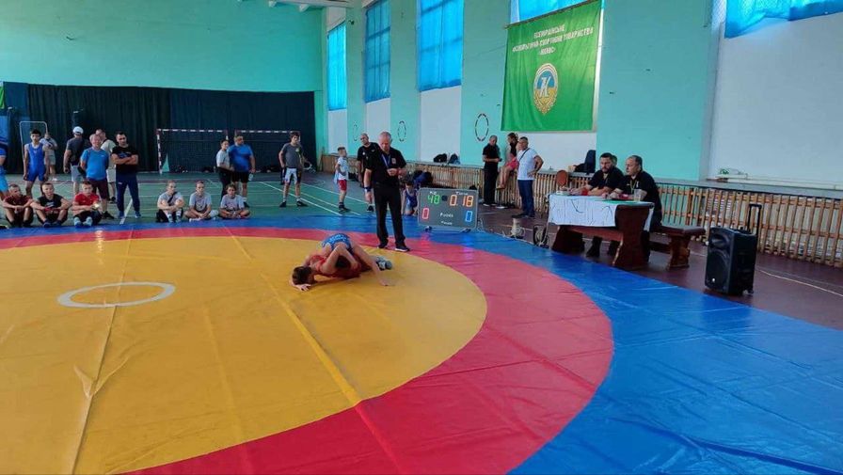
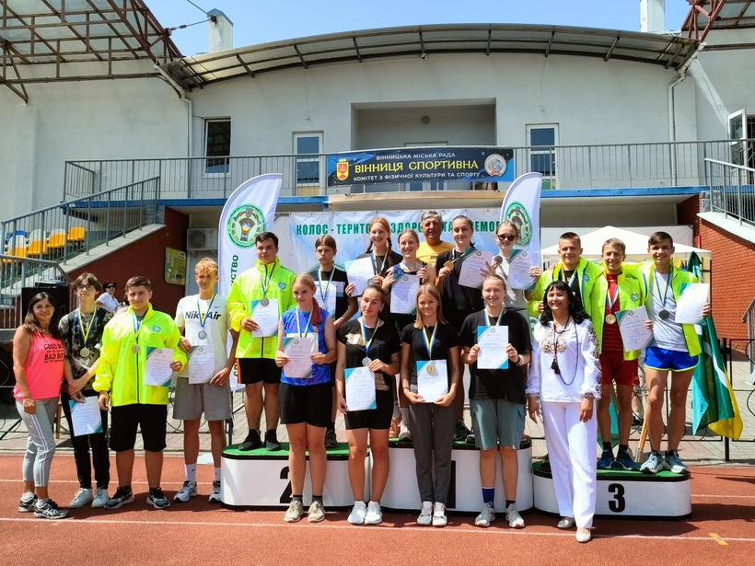
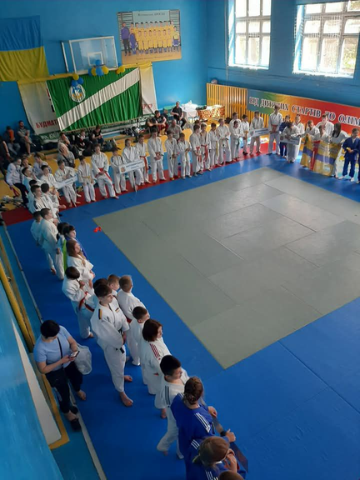
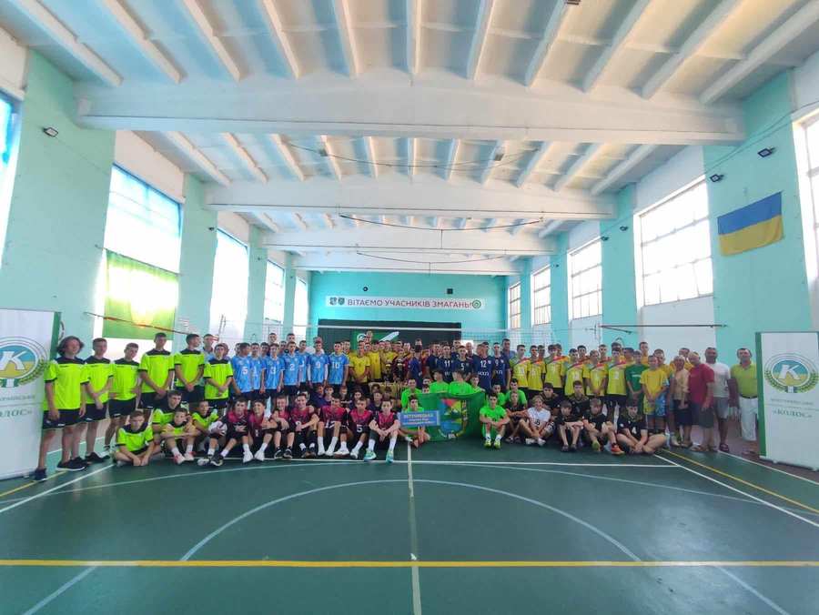



Спортивні заходи ГО “ВФСТ “Колос”
Чемпіонати серед юнаків та дівчат
15 чемпіонатів
8 видів спорту
2 383 учасників

Slide 19









Спортивні заходи ГО “ВФСТ “Колос”
Чемпіонати серед чоловіків, жінок та ветеранів спорту
7 заходів
4 види спорту (волейбол, футбол, футзал, дартс)
1 289 учасників

Slide 20
Спортивна діяльність
Члени збірних команд України з видів спорту - 631 особа, з яких
літні олімпійські види спорту - 349 спортсменів (111/96/142)
зимові олімпійські види спорту - 68 спортсменів (25/15/28)
неолімпійські види спорту - 214 спортсменів (101/49/64)
Спортивні звання
Заслужений тренер України - 3
Заслужений майстер спорту України - 2
майстри спорту України міжнародного класу - 9
майстри спорту України - 88
кандидати в майстри спорту України - 135
Участь спортсменів товариства у чемпіонатах, кубках світу та Європи
літні та зимові олімпійські види спорту - 15 медалей (5🥇/5🥈/5🥉)
літні та зимові олімпійські (неолімпійські номери програми) - 42 медалей (10🥇/18🥈/14🥉)
неолімпійські види спорту - 218 медалей (81🥇/73🥈/64🥉)

Slide 21
Спортивна діяльність
ЦШВСМ “Колос”
види спорту - бокс, боротьба вільна, стрільба кульова, важка атлетика
кількість учнів-спортсменів - 58, з яких МСМК - 5, МСУ - 14, КМСУ - 22, I р. - 2
Члени збірної команди України з видів
основний склад - 4 спортсмени, кандидати - 5, резерв - 5
Здобутки спортсменів ЦШВСМ
офіційні міжнародні змагання - 1 срібна, 2 бронзові медалі
чемпіонати та кубки України - 47 золотих, 42 срібних, 53 бронзових медалей
рейтинг Міністерства молоді та спорту України - 29 місце (12 928 очок) із 33 шкіл
Фінансове забезпечення
кошти державного бюджету - 6384,5 тис. грн, в тому числі
970,6 тис. грн - навчально-тренувальний процес

Slide 22
Спортсмени року
Мандзин Віталій, біатлон - бронзовий призер етапу Кубку світу, здобуття ліцензії на участь в XXV зимових Олімпійських іграх 2026 р.
Мільчев Микола, стрільба стендова - бронзовий призер Чемпіонату Європи
Вечерук Рузана та Чернявська Ангеліна, спортивна акробатика - срібні призерки Всесвітніх ігор
Біла Тетяна, Коломієць Віталій та Рисєв Володимир, пауерліфтінг - срібні призери Всесвітніх ігор
Бичков Олексій та Бараннік Микола, пауерліфтінг - бронзові призери Всесвітніх ігор
Кожушко Сергій, гирьовий спорт - п’ятиразовий чемпіон світу

Slide 23
Резервний спорт
ДЮСШ “Колос”
кількість ДЮСШ - 30
кількість СДЮСШОР - 2
категорійність шкіл: 2 - вищої категорії, 8 - першої, 5 - другої, 17 - без категорії
кількість учнів-спортсменів - 7 878 (зменшення на 694), з яких олімпійські види спорту - 6 960, неолімпійські види спорту - 867
кількість видів спорту - 138 олімпійських та 27 неолімпійських
члени збірної команди України - 199 спортсменів (48/46/105)
спортивні звання - МСУ - 9, МСУМК - 4
кількість тренерів-викладачів - 393 (зменшення на 26), з яких штатних - 185, мають звання ЗТУ - 20, вищу категорію - 33, першу - 36, другу - 56
фінансове забезпечення - 113 143,0 тис. грн (зменшення на 4 949)

Slide 24



Фінансове забезпечення ГО “ВФСТ “Колос”
кошти позабюджетного фонду ГО “ВФСТ “Колос”
фінансова підтримка Міністерства молоді та спорту України
6,38 млн грн – забезпечення діяльності центрального офісу
2,24 млн грн – фінансова підтримка територіальних організацій
6,48 млн грн
4,60 млн грн – проведення фізкультурно-оздоровчих та спортивних заходів
2,74 млн грн – оплата товарів і послуг
11,34 млн грн
1,5 млн грн – проведення фізкультурно-оздоровчих та спортивних заходів
0,36 млн грн - повернено до держбюджету

Slide 25
Матеріально-технічна база ГО “ВФСТ “Колос”
Учбово-спортивна база “Закарпаття”, Закарпатська область, м. Берегове
Навчально-спортивна база “Україна”, Івано-Франківська область, с. Ворохта
Навчально-спортивна база “Колос”, Херсонська область, м. Скадовськ
Навчально-спортивна база “Переяславль”, Київська область, м. Переяслав
Спортивна база “Вишгород”, Київська область, м. Вишгород

Slide 26
Проблемні аспекти діяльності
1. Недостатній рівень інституційної взаємодії між владними структурами (ОДА, РДА) та громадськими об’єднаннями фізкультурно-спортивної спрямованості.
2. Відсутність належної комунікації між місцевими, територіальними осередками “Колос” та профільними управліннями (департаментами) ОДА; як результат - часткова відсутність фінансової підтримки осередків в областях та районах.
3. Дефіцит кваліфікованих кадрів у зв’язку із низьким рівнем заробітної плати.
4. Застарілі норми витрат на проведення спортивних та фізкультурно-оздоровчих заходів.
5. Дефіцит сучасної спортивної інфраструктури у територіальних громадах, особливо у сільських.
6. Не виконання договірних умов з боку органів виконавчої влади після передачі спортивних об’єктів Товариства “Колос” у комунальну власність.
7. Оптимізація відомчих ДЮСШ шляхом об’єднання і передачі у комунальну власність. Відсутність конкуренції між закладами, відомствами, тренерами.
8. Штучне створення пріоритетів одних організацій перед іншими для переходу спортсменів вищих досягнень. Відсутність профілю (структуроване досьє) спортсмена.
9. Відсутність державних стандартів з надання послуг населенню у сфері фізичної культури та спорту.

Slide 27



СЛАВА
ЗСУ!

